Slide 1
第13组：
大规模文本分类中的 Pegasos SVM
——从二分类 SVM 到多分类扩展，以及真实数据实验分析
实际任务：新闻主题识别、评论情感分类
核心方法：线性 SVM + Pegasos 随机优化
实验数据：RCV1、Amazon Review Polarity
第13小组：张俊贤 邓昊阳 李林轩 王瑞祥 雷澳坤 李昊 张康硕

Slide 2
1. 实际问题引入
为什么需要大规模线性 SVM
本项目回答的问题：
• 如何从 SVM 的最大间隔思想落到可运行代码？
• 如何用 Pegasos 避免大规模文本上的高训练成本？
• 如何把二分类 SVM 扩展到多分类？
• 非线性核 SVM 在什么场景下更合适？
实际问题：
• 文本分类常见于新闻分发、搜索过滤、舆情分析和商品评论情感识别
• 文本向量化后维度很高，但每条文本只包含少量非零词特征
• 传统核 SVM 在样本多时核矩阵开销大，难以直接扩展到百万级
• Pegasos 直接优化线性 SVM 的 primal 目标，适合高维稀疏大规模数据
50k / 10k
RCV1 实验抽样
训练 / 测试
47,236
特征维度
稀疏文本特征
3.6M / 400k
Amazon 全量
训练 / 测试

Slide 3
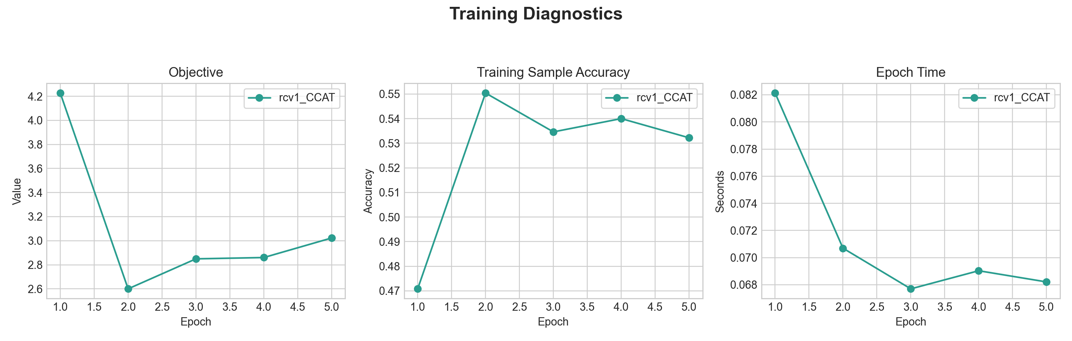
2. 整体流程
数据到图像结果
真实数据
RCV1 / Amazon
文本向量化
Hashing / sparse
Pegasos SVM
mini-batch SGD
评估输出
CSV + 图像
→
→
→
代码对应关系
• src/pegasos.py： BinaryPegasosSVM 与 OneVsRestPegasosSVM
• scripts/run_real_datasets.py： 下载、抽样、训练、保存图表
• output/figures： 汇报图像素材
• output/results： 实验指标 CSV

Slide 4
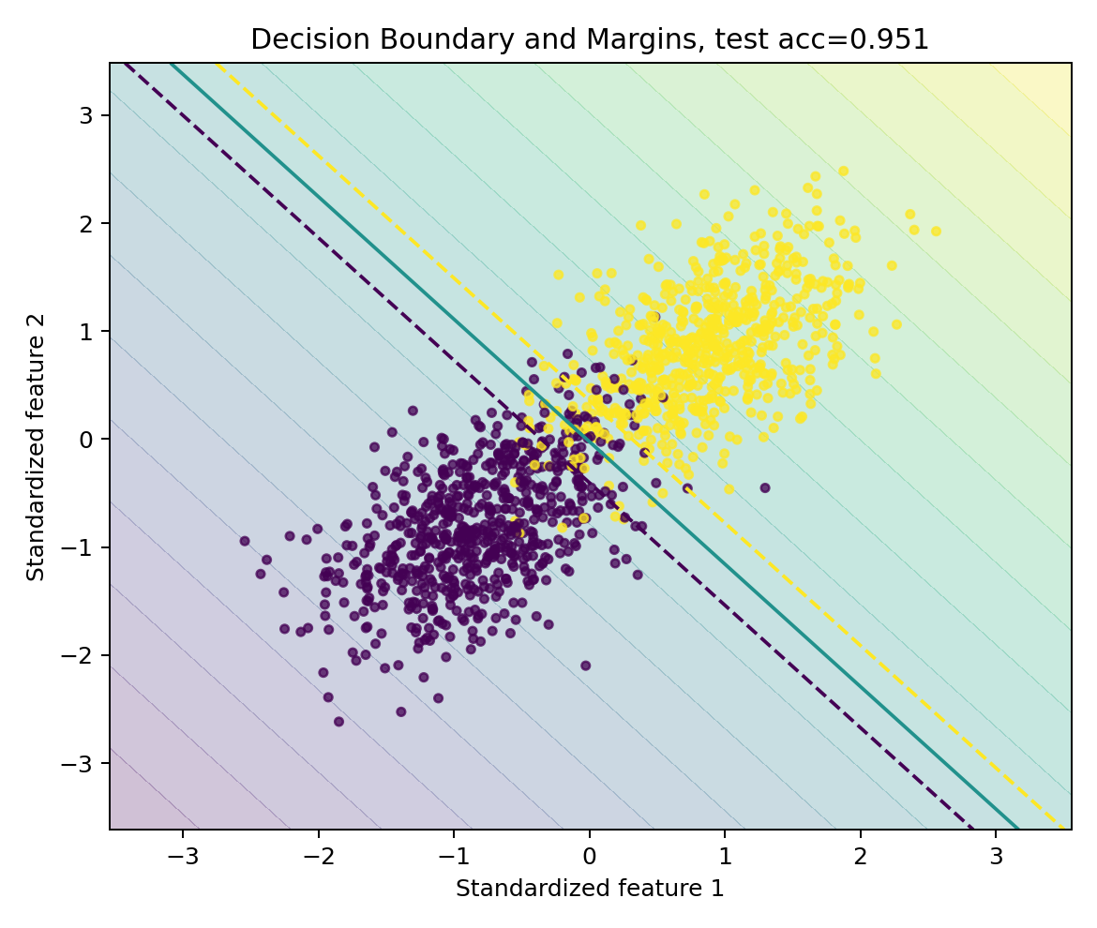
3. SVM 二分类数学原理
最大间隔与 hinge loss
线性分类器
f(x) = wᵀx + b, ŷ = sign(f(x))
最大间隔目标
min 1/2 ||w||² s.t. yᵢ(wᵀxᵢ + b) ≥ 1
软间隔 / hinge loss
min λ/2||w||² + 1/n Σ max(0, 1 - yᵢ(wᵀxᵢ+b))
图中实线是决策边界，虚线是 margin；违反 margin 的样本会产生 hinge loss

Slide 5
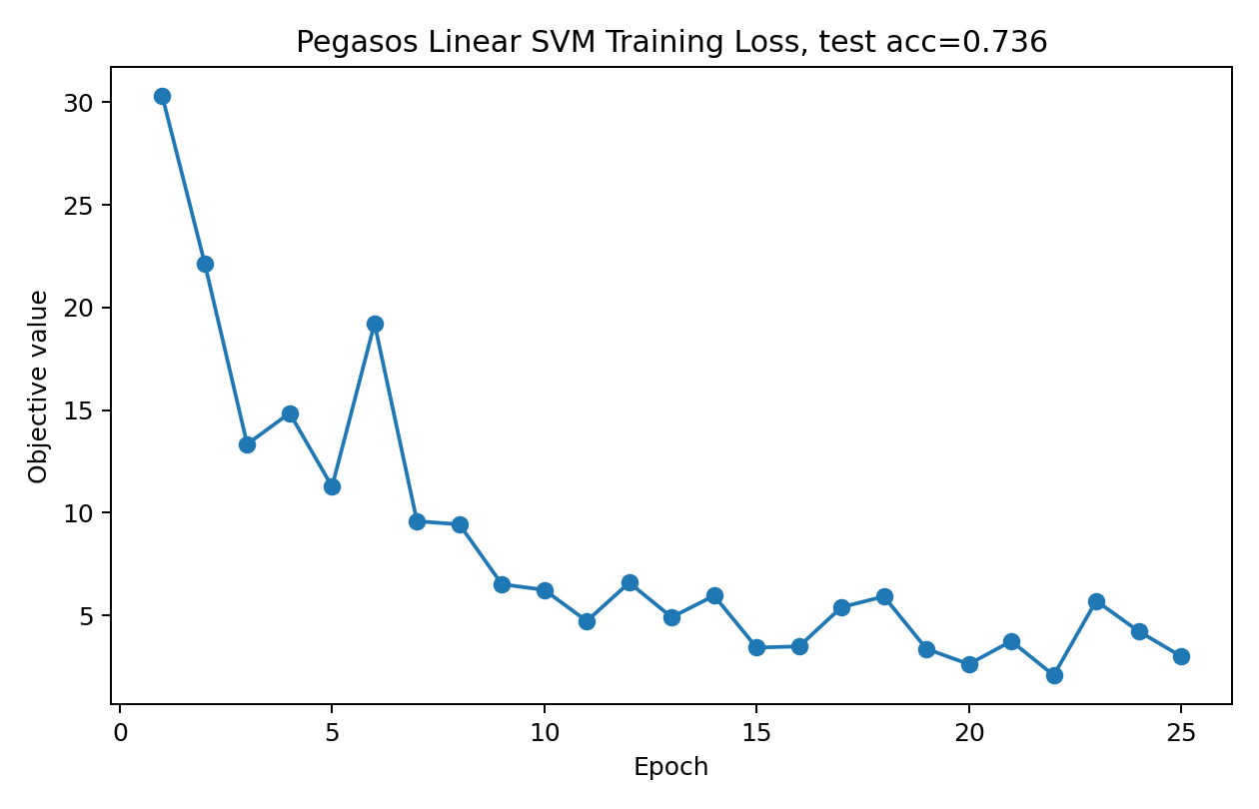
4. 优化算法：SMO 与 Pegasos
为什么主线选择 Pegasos
SMO：优化对偶问题
• 变量是 αᵢ，每次选择两个 α 更新
• 可以配合核函数处理非线性边界
• 核矩阵通常需要 O(n²) 内存，不适合百万级文本
Pegasos：优化 primal 问题
ηₜ = 1 / (λt)
若 yᵢ(wᵀxᵢ+b) < 1：
w ← (1-ηₜλ)w + ηₜyᵢxᵢ
否则只做正则收缩
目标函数整体下降，说明 mini-batch Pegasos 在逐步降低 hinge loss 与正则项

Slide 6
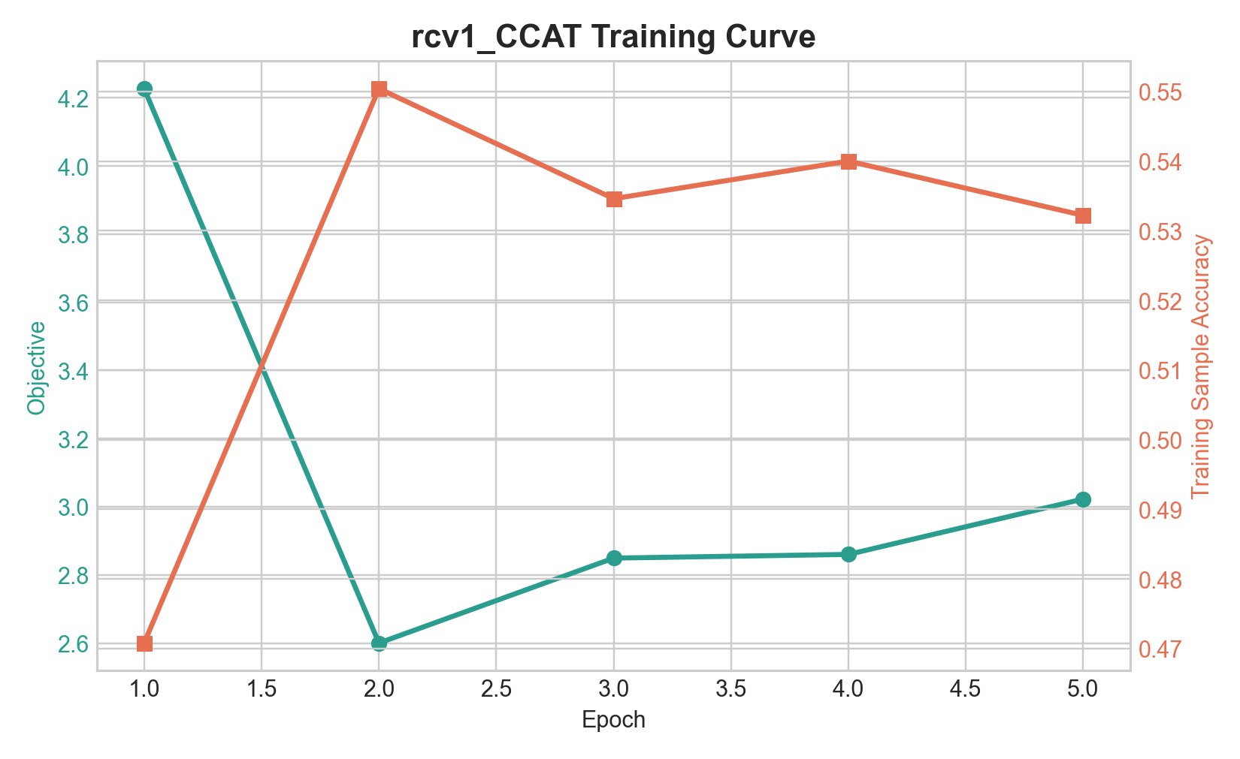
5. Pegasos 在代码中的应用
训练日志与稀疏矩阵
核心训练逻辑
margins = yb * (Xb @ w + b)
active = margins < 1.0
correction = X_active.T @ y_active / batch_size
调试输出
• active_rate：违反 margin 的比例
• objective：目标函数值
• sample_acc：训练子样本准确率
• epoch_seconds：每轮训练耗时
RCV1 训练曲线用于展示目标函数和训练子样本准确率的变化

Slide 7
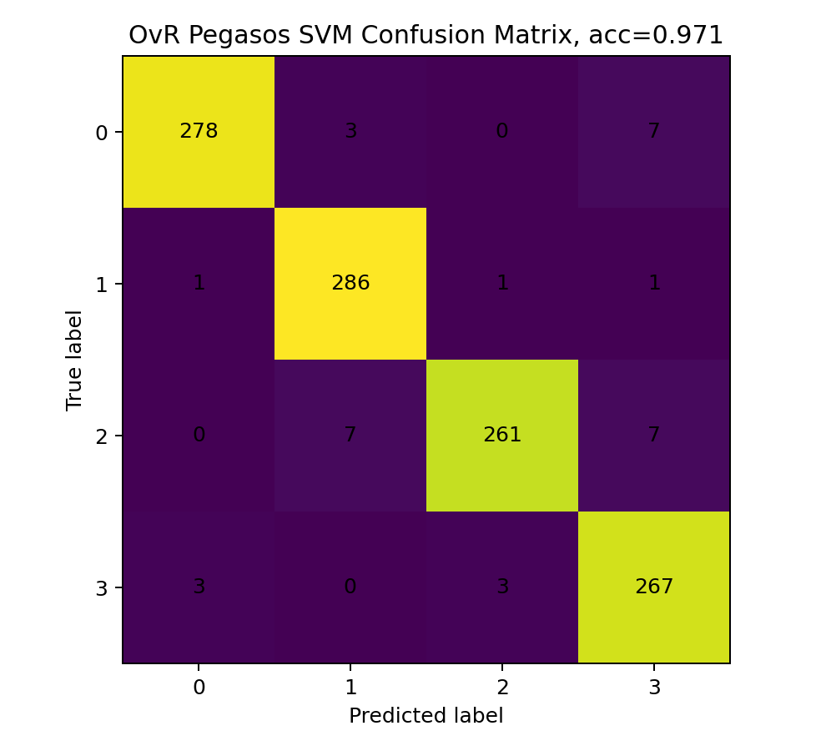
6. 从二分类到多分类
One-vs-Rest 扩展
思想
K 个类别训练 K 个二分类器。
第 k 个分类器：
yᵢ(k)=+1, 当 yᵢ=k
yᵢ(k)=-1, 当 yᵢ≠k
预测时：
ŷ = argmaxₖ (wₖᵀx + bₖ)
代码：OneVsRestPegasosSVM
混淆矩阵对角线越集中，多分类预测越稳定

Slide 8
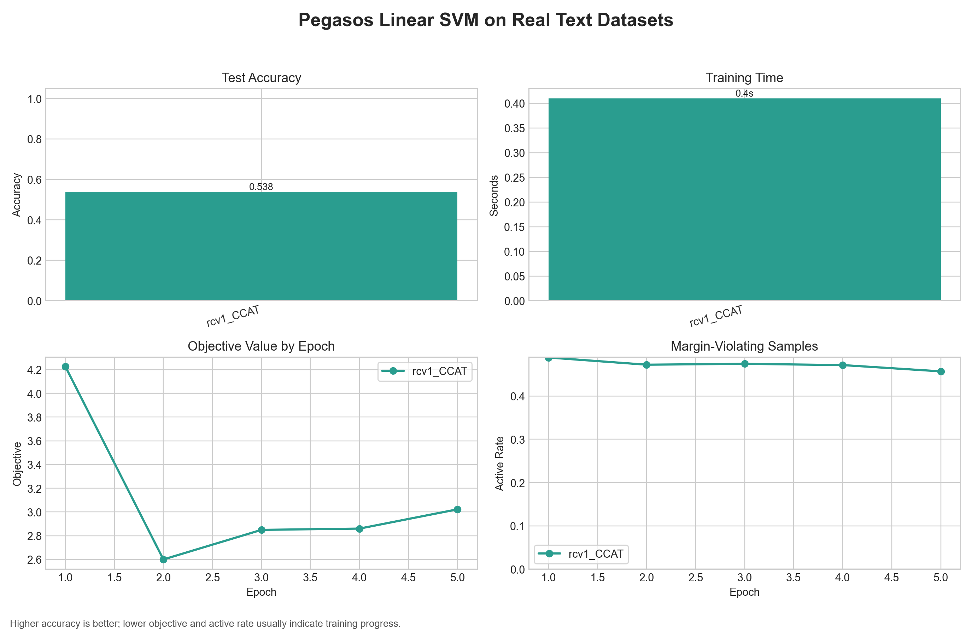
7. 真实数据实验结果
RCV1 与 Amazon 文本分类
0.538
RCV1 测试准确率
0.41s
5 epoch 训练耗时
• 当前 CSV 中记录的是 RCV1 抽样实验
• Amazon 图像已生成训练曲线

Slide 9
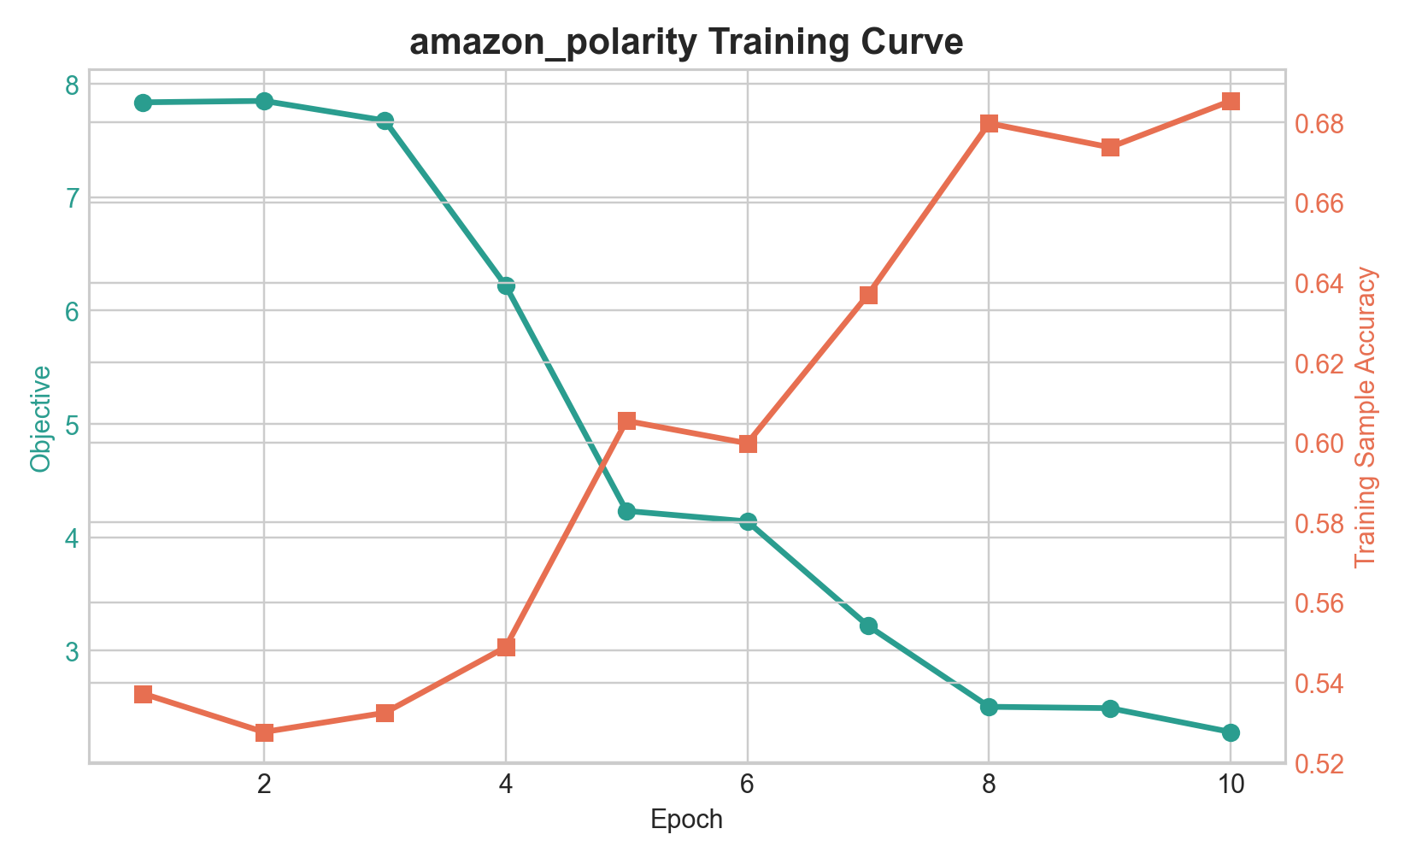
8. Amazon Review Polarity 说明
百万级数据与默认抽样
• Amazon Polarity 本身约 3.6M 训练样本、400k 测试样本
• 文本特征保持稀疏矩阵，训练复杂度主要与非零词项数量相关

Slide 10
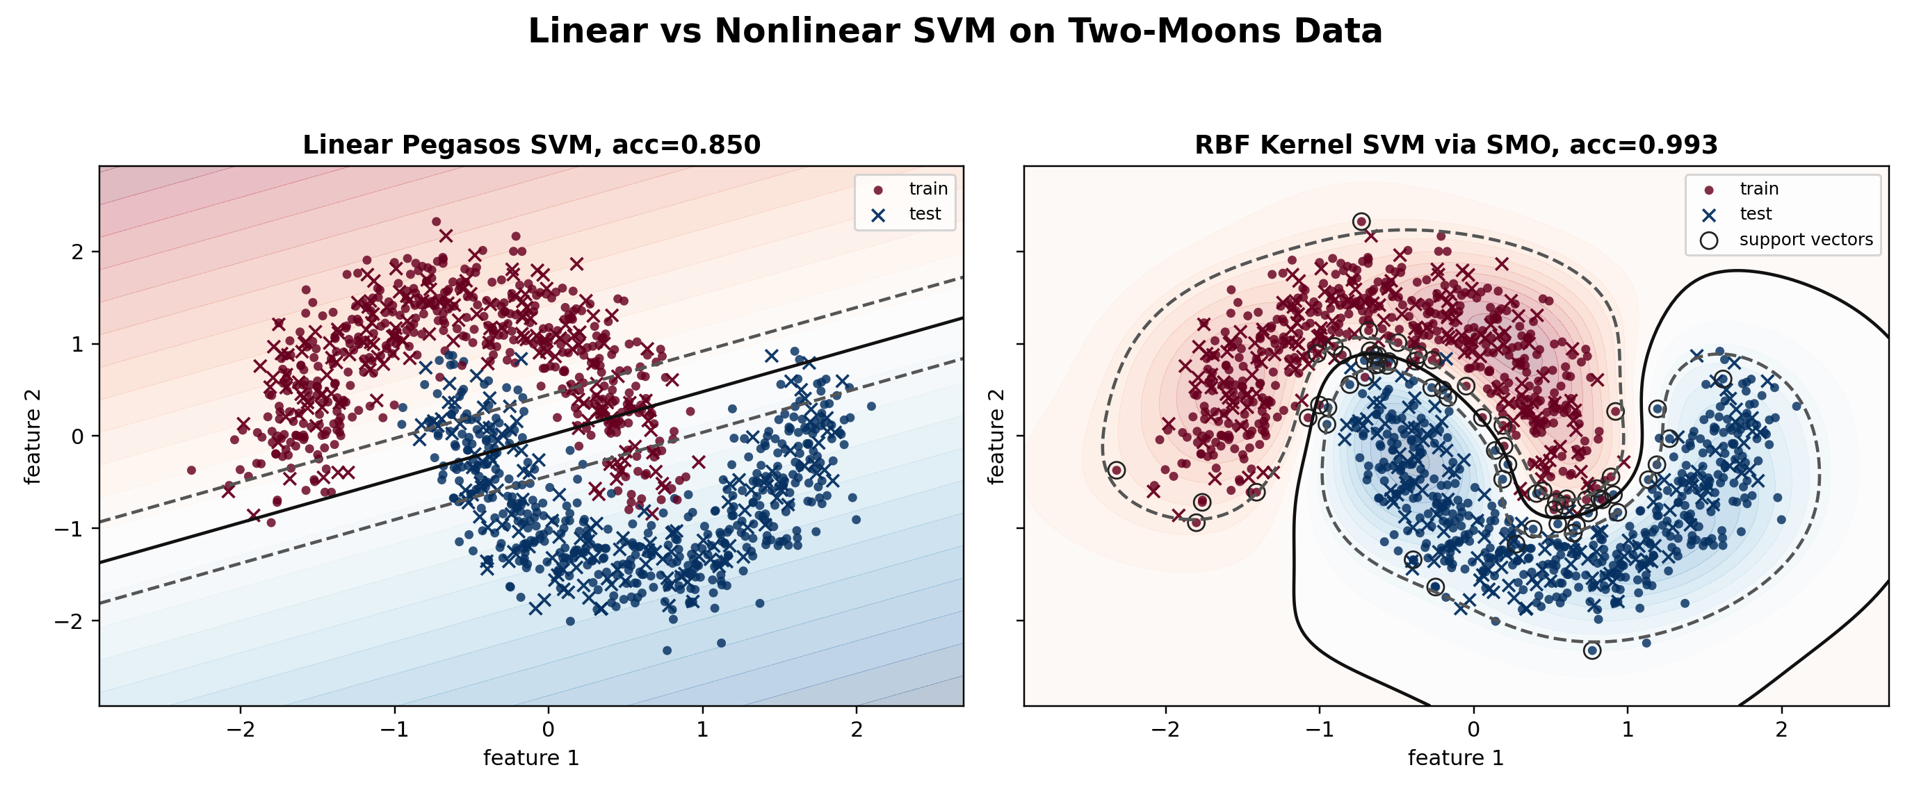
9. K-SVM
RBF kernel 用于非线性数据
补充结论：
• 线性 Pegasos：acc=0.850
• RBF K-SVM：acc=0.993
• RBF kernel 能形成弯曲边界
• 但核矩阵开销约 O(n²)，因此只作为小规模非线性任务补充
• 大规模文本主线仍采用线性 Pegasos

Slide 11
10. 总结
方法选择与项目成果
项目产出
• 实现 BinaryPegasosSVM：线性二分类 SVM
• 实现 OneVsRestPegasosSVM：二分类到多分类
• 支持 scipy.sparse：适配高维文本数据
• 添加训练调试输出和自动汇报图
• 添加 K-SVM/RBF/SMO 作为非线性补充
汇报主结论
• SVM 的核心是最大化 margin
• Pegasos 把 SVM 训练变成高效随机优化
• 稀疏文本上训练快，是算法和数据结构共同作用的结果
• K-SVM 更适合展示非线性边界，不适合直接跑百万级文本

